Slide 1
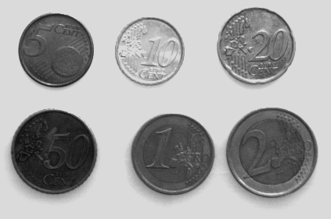
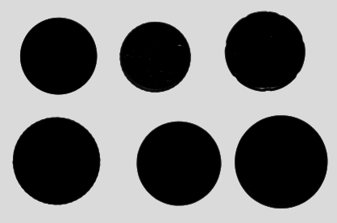
KONENÄKÖ Kuvanmuodostus
TAVOITE
Muodostaa näkymästä sellainen digitaalinen kuva, josta olennainen informaatio on irrotettavissa mahdollisimman automaattisesti.
Teuvo Heimonen, Lapin AMK

Slide 2
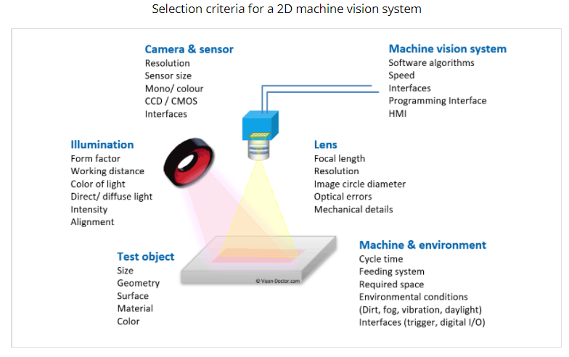
Sisältö
Kuvanmuodostukseen vaikuttavat tekijät (+ virhelähteet)
Valaisu
Kohde (+ ympäristö)
Optiikka
Kamera
Tiedonsiirto kameralta
Tallennus
Lähde: https://www.vision-doctor.com/en/specification-of-mv-system.html

Slide 3
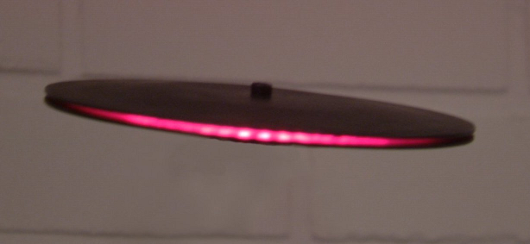
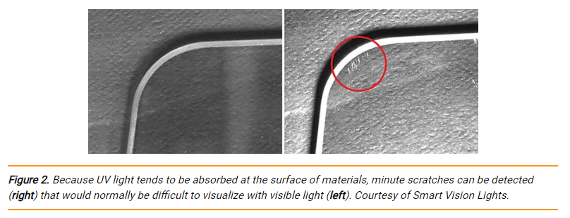
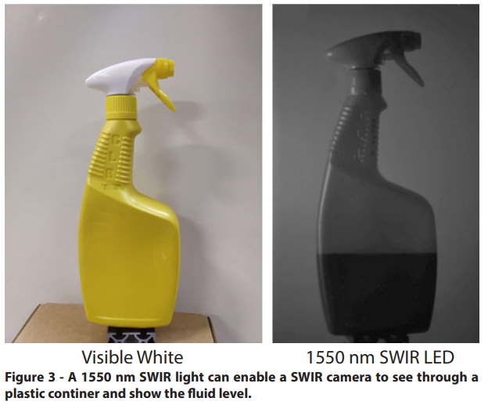
Valaisu
“At first glance, the camera is the source of the image. But actually, the image is created by the illumination.” … “In the context of visualization, the illumination's influence on the resulting image should not be underestimated.” (https://www.theimagingsource.com/media/blog/archive/20080414/)
Lähtökohta, perusta kuvanmuodostukselle
Ratkaisut aina sovelluskohtaisia
Yleensä tavoitteena sekä ajallisesti että alueellisesti tasainen valaistus
Valontuotto, radiometria, fotometria, …
ks. esim. Halonen ym. Valaistustekniikka (1993)
Valolähteet
koherentit / ei koherentit
spektri (monokromaattisuus, aallonpituus)
valovoima (intensiteetti)
yleisimmät: loistelamput, LED, puolijohdelaserit
Valaisumenetelmät
edestä, takaa, sivulta
diffuusi / suunnattu / polarisoitu
strukturoitu
strobo
Virhelähteitä
vaihtosähkön aiheuttama värähtely
ympäristön vaikutus (ambient light)
Esimerkkejä valaisintyypeistä
ks. esim. https://www.edmundoptics.com/c/illumination/605/
https://www.photonics.com/Articles/Understanding_Machine_Vision_Illumination/a63345
https://smartvisionlights.com/wp-content/uploads/SVL_SWIR-White-Paper.pdf

Slide 4
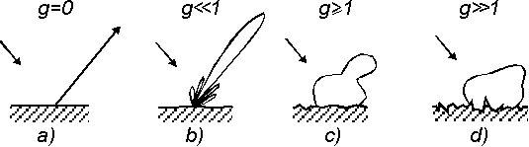
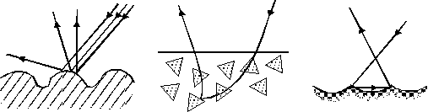
Kohde
”…an understanding of the object’s properties, such as its materials or finishes, is critical to the application’s success.” https://www.edmundoptics.com/knowledge-center/application-notes/imaging/11-best-practices-for-better-imaging/
Kohdekappale määrää kuvanmuodostuksen komponenttien ja kuvausgeometrian mitoituksen
Valaisun suunnitteluun vaikuttavat:
kohteen läpäisy- / heijastusominaisuudet
värit, diffuusi (matta) / peiliheijastava
kiinnostavien piirteiden kontrastierot
pinnankarkeus, kappaleen muu geometria ja orientaatio
materiaalin epäpuhtaudet ja taitekerroinvaihtelut
kohteen liike, muut ympäristötekijät
Optiikan, kameran ja mittausmenetelmän valintaan vaikuttavat:
kappaleen geometria: koko, korkeusvaihtelut
kiinnostavien piirteiden minimikoko (tarvittava resoluutio)
mitattavat suureet
kohteen liike, muut ympäristötekijät
Pinnan heijastavuusominaisuuksien muuttuminen pinnankarkeuden g kasvaessa. (Härkonen: Valaisu osana konenäköä)
Valon sirontaan vaikuttavia tekijöitä. (Härkonen: Valaisu osana konenäköä)

Slide 5
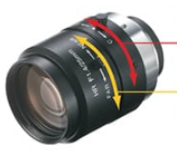
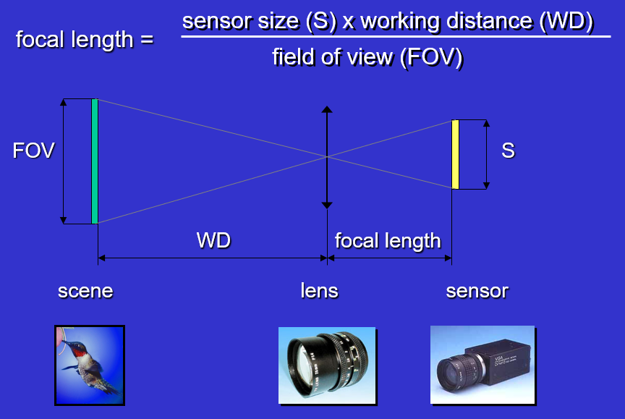
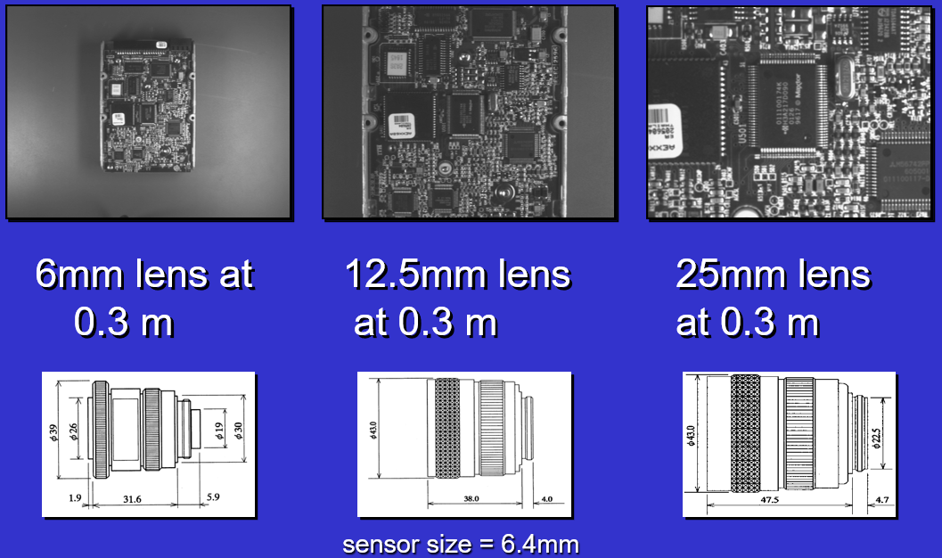
Optiikka
Aukon säätö
Tarkennus
https://www.keyence.com/ss/products/vision/visionbasics/basic/beginner/ (muokattu)
“Machine vision optics, also known as lenses, focus incoming photons of light reflected off the object of interest onto the image sensor housed inside the camera. The optical system is as critical to overall image quality as illumination.” https://www.vision-systems.com/knowledge-zone/article/14040174/machine-vision-optics
kohdistaa kohteen kuvan sensorille
mitoittaa kuvautumisen:
kuvautumisen mittakaava
syvyysterävyysalue (depth-of-field, DOF)
kuva-alue (field-of-view, FOV)
Optiikan parametreja
tarkennus, syvyysterävyysalue
zoomaus
polttoväli, halkaisija, aukko
formaatti (mille kennokoolle suunniteltu)
Erikoisratkaisuja
"kalansilmä”, telesentrinen
suodattimet: väri, polarisointi
Optiikan aiheuttamia virheitä
geometriset virheet (terävyyttä huonontavat, kuvaa deformoivat)
radiometriset virheet (värivirheet, valovoimakkuuden väheneminen)

Slide 6
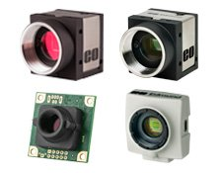
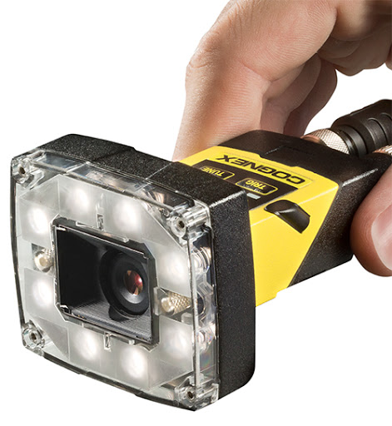
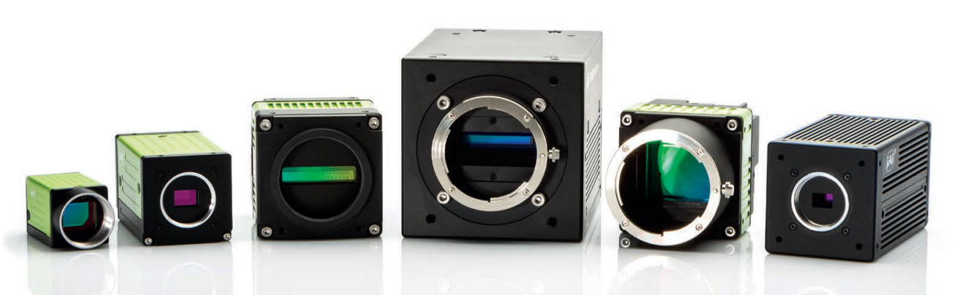
Kamera
“When it comes to choosing the correct industrial camera or smart camera for your machine vision and imaging needs, understanding camera and optic specifications are crucial. .” https://www.vision-systems.com/cameras-accessories/article/16751602/how-to-choose-the-right-camera-or-smart-camera-for-your-machine-vision-system
konenäössä yleisimpiä ovat CCD- tai CMOS-kennoon perustavat kamerat
tehtävä: mitata sensorille tietyssä ajassa tulevan valoenergian määrä ja muodostaa tästä jatkokäsittelyä varten sopiva signaali
Sensoriyksikkö
kuvanoton liipaisun ohjaus (trigger)
elektroninen suljin
valoherkät MOS-kondensaattorit => tuleva valosäteily varaukseksi
varauksen luku- ja siirtorekisterit, kellosignaali
Output-yksikkö
signaalin vahvistaminen, muu elektroniikka
videosignaalin generointi
Kameratyypit
matriisikamera / viivakamera
harmaasävykamera / värikamera / multispectral-kamera
analogiakamera / digitaalikamera
älykamera
CCD / CMOS-kamera
etäisyyskamera, lämpökamera, liikkeenvahvistuskamera, …
Virhelähteitä ja -tyyppejä
ylivalottuminen, saturoituminen
pimeävirta
pikseleiden vastevaihtelut
poikkeamat suorakulmaisuudesta
https://www.edmundoptics.com/globalassets/products/1008620.jpg
http://global-sps.in/ProductImages/IS2000.jpg
https://www.jai.com/uploads/documents/Flyers-Brochures/English/Camera_Selection_Guide_2020_17-August-2020.pdf

Slide 7
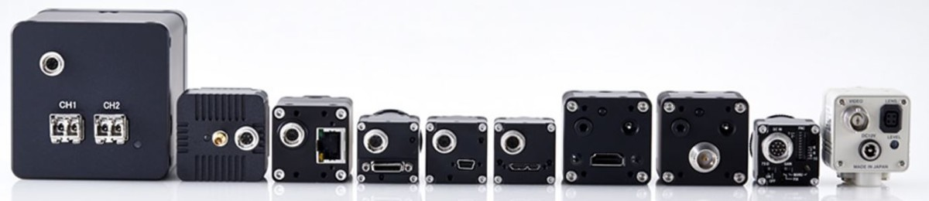
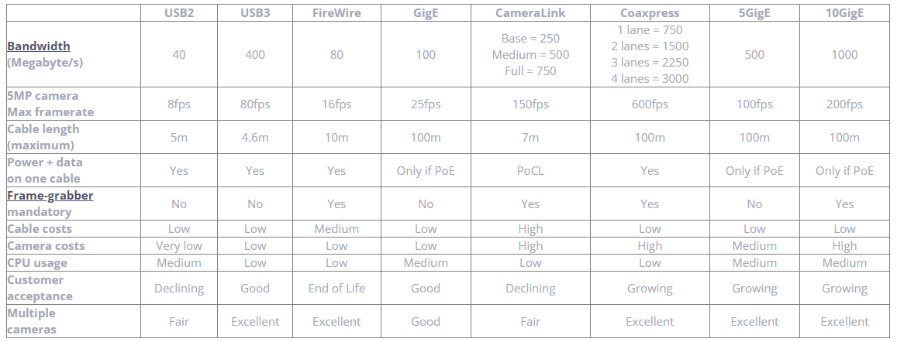
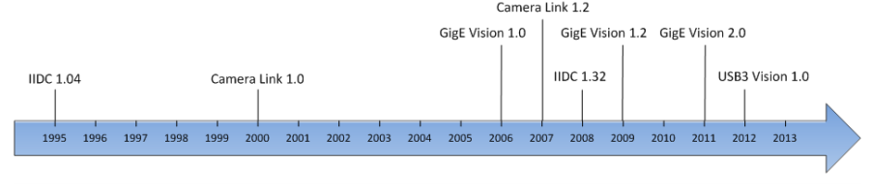
Liityntä (interface) ja tiedonsiirto kameralta
“Choosing the right interface for your machine vision application is a key decision in your camera selection process.” https://www.qualitymag.com/articles/96064-interfaces-for-machine-vision
analogisen videosignaalin on korvannut digitaalinen
standardoituja ratkaisuja
”uudempi on yleensä parempi”, mutta tarve ratkaisee
Huomioitavia asioita
tiedonsiirtonopeus
pisin sallittu kaapelin pituus
liitynnän yleisyys (onko kuluttajakäytössä)
virran syöttö kameralle
hinta
https://www.ppma.co.uk/resource/alrad-industrial-machine-vision-cameras.html
https://www.vision-camera.nl/How-to-select-a-machine-vision-camera-interface-USB3-GigE-5GigE-10GigE-Vision
https://www.flir.asia/globalassets/support/iis/whitepaper/machine-vision-interface-comparison-and-evolution.pdf

Slide 8
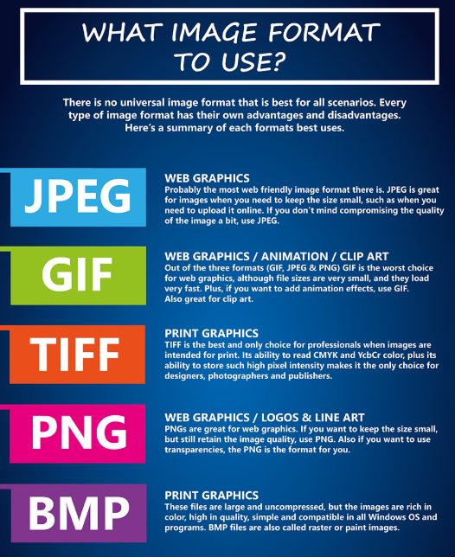
Tallennus
“… compression may result in loss of finite details that cannot be seen by human eye but is picked up by computer vision algorithm. … Any loss in data fidelity can impact the algorithm outcome. Hence it is imperative that camera data is transmitted to the central processing unit (which houses computer vision algorithm) in a lossless manner.” https://www.pathpartnertech.com/compression-techniques-for-computer-vision-application/
Kuvien (ja videon) tallennuksessa tulee käyttää joko raakadataa (raw) tai tietoa hävittämätöntä (lossless) formaattia ja pakkausta, mikäli kuvia on tarkoitus myöhemmin analysoida (arkistointi on eri asia)
Konenäköjärjestelmien tarpeet ovat siis erilaiset kuin esim. julkaisutoiminnan
https://www.slrlounge.com/flif-new-benchmark-lossless-compressed-formats-image-format-cheat-sheet/

